Slide 1
<패스토스>
팀명:
조장:
조원:
패스토스
염재영
염태근, 김현지, 최소리

Slide 2
목 차
□프로젝트기획서
1
□업무분석보고서
2
□사이트 기능 구조(Site Map)--------------------------- 3
□디렉토리 구조도 4
□테이블 상세 설명서 5
□데이터베이스 다이어그램(ERD)----------------------------- 6
□UML 7
□실행과정 8

Slide 3
프로젝트 기획서
과정명 | 컨테이너 애플리케이션 가상화를 통한 Cloud Office 구축 프로젝트 과정 |  | 지도강사 | 김수연
참여인원
팀명 | 패스토스
팀구성 | 이름 | 담당업무
 | 염재영 | 로그인화면(로그인, 비밀번호 찾기) / 회원가입 / 내 프로필(이미지, 정보, 비밀번호 수정) / 사내 관리자
 | 염태근 | 메인(게시판별 입출력) / 일반글(작성,수정,삭제)_ajax / 업무글(담당자,작성,수정,삭제)_ajax / 댓글_ajax
 | 김현지 | 채팅
 | 최소리 | 캘린더,어드민페이지
프로젝트 개요
프로젝트 | PassToss
관련분야 | 플로우 |  | 개발기간 | 2023/03/17 ~ 2023/04/27
개발환경 | 운용체제 | windows 10 / 11
 | DB | Oracle
 | 사용언어 | java,html,css,javascript,jquery,jstl
 | 개발도구 | sts, eclipse
 | 기타 S/W | mybatis, 스프링부트, chart.js, scrollbar.js, fullcalendar.js
개 요 | 팀 커뮤니케이션, 채팅 , 할 일 및 일정 관리, 파일 공유, 업무 공유 등 사내 원활한 의사 소통을 위한 협업 툴 구현

Slide 4
◇프로젝트 업무분석 보고서◇
◎ 개발 팀 이름 : PASSTOSS
◎ 개발분야 : 웹 어플리케이션
◎ 팀 구성 조장 : 염재영
조원 : 염태근, 김현지, 최소리
◎ 개요 목적
팀 커뮤니케이션, 할 일 및 일정 공유, 채팅, 파일 공유, 게시글 작성 등 사내 원활한 업무 공유를 위한 협업 툴을 구현하는 것을 목적으로 한다. 업무현황과 업무계획 등을 분류하여 사용자가 업무내용을 명확히 확인하고 업무 생산성을 높일 수 있도록 구현하였다.
업무관련 게시글로 부서내 팀원들의 파일 공유 및 원활한 소통을 할 수 있는 협업 도구로 활용할 수 있다. 또한 캘린더의 일정관리를 통해 월별 일정을 만들고 확인할 수 있다. 채팅 기능을 활용하여 팀원들과 실시간으로 보다 빠른 소통을 할 수 있으며, 효율적인 자료 공유가 가능하도록 구현하였다.

Slide 5
◎ 프로젝트 개발 일정
 |  | 1주 |  |  |  |  |  |  | 2주 |  |  |  |  |  |  | 3주 |  |  |  |  |  |  | 4주
팀원 | 기능 | 17 | 18 | 19 | 20 | 21 | 22 | 23 | 24 | 25 | 26 | 27 | 28 | 29 | 30 | 31 | 1 | 2 | 3 | 4 | 5 | 6 | 7 | 8 | 9 | 10 | 11 | 12 | 13
염재영 | 로그인 / 로그인
 | 로그인 / 비밀번호 찾기
 | 회원가입
 | 프로필 / 프로필 이미지 수정
 | 프로필 / 내 정보 수정
 | 프로필 / 비밀번호 변경
김현지 | 채팅 / 연락처 topbar
 | 참여자 관리
 | 채팅 / 방 확인, 생성
 | 채팅 / 연결, 메시지 전송
 | 채팅 /DB저장, DB가져오기
 | 채팅 /목록생성, 파일전송

Slide 6
염태근 | 메인페이지
 | 게시판(일반/ajax)
 | 게시판(업무/ajax)
 | 업무현황페이지
 | 업무담당자(ajax)
 | 게시판 댓글(ajax)
최소리 | 캘린더 (메인)
 | 캘린더 일정 추가
 | 캘린더 일정 삭제
 | 캘린더 일정 수정
 | 어드민 페이지 회사목록
 | 어드민 페이지 회원 목록

Slide 7
 |  | 5주(4/14~4/20) |  |  |  |  |  |  | 6주(4/21~4/27)
 | 기능 | 14 | 15 | 16 | 17 | 18 | 19 | 20 | 21 | 22 | 23 | 24 | 25 | 26 | 27
공통 | 자료집 작성
 | AWS 배포
 | AWS배포후 RDS연결
 | 프로젝트 보강

Slide 8
사이트 기능 구조(Site Map)
프로젝트 passtoss
작 성 자 염태근
Dept1 | Dept2 | Dept3 | Dept4 | 기능 설명
게시판 (ajax) | 게시판 (일반) | 게시글 작성 | 제목과 내용을 입력 / 비어있을 경우 제외 하고 제목과 내용, 입력한 시간을 sysdate로 입력 /글을 작성시 작성된 값을 ajax로 호출해서 메인에 출력
 |  | 게시글 수정 | 수정을 클릭 시 그 게시판 번호로 select후 ajax를 이용해 수정창에 표시 /수정완료시 메인에 수정된 게시판 재출력
 |  | 게시글 삭제 | 삭제 시 confirm을 이용해 확인 후 true일 경우 데이터삭제 및 메인에 있는 선택된 게시글 삭제
 | 게시판(업무글) & 담당자등록 | 업무글작성 | 제목과 내용 | 작성시 비어있으면 return 내용이있으면 insert
 |  |  | 진행상태 체크 | 요청/진행/완료/보류를 선택하여 작성 시 메인에 함께 출력
 |  |  | 우선순위 확인 | 낮음/보통/높음/긴급을 선택해 작성 시 메인에 함께 출력
 |  |  | 진행도 그래프화 | 진행도 10~100%를 선택해 작성 시 메인에 함께 출력
 |  | 업무글 수정 | 수정을 클릭 시 그 게시판 번호로 select후 ajax를 이용해 수정창에 표시 /수정완료시 메인에 수정된 게시판 재출력
 |  | 업무글 삭제 | 삭제클릭 시 확인문구와 함께 한번 더 확인 후 삭제될 경우 메인에서 함께 제거
 |  | 담당자 등록 및 삭제 | 등록 | 회원테이블의 정보를 가져와 출력(이미 등록돼 있으면 제외)
 |  |  | 삭제 | 게시글 입력시 최종 선택된 담당자들만 입력
 | 댓글 | 등록 | 메인에있는 게시물에 댓글 작성 시 선택된게시판에 댓글 즉시 생성 & insert
 |  | 삭제 | 메인에있는 게시물에 댓글 작성 시 선택된게시판에 댓글 즉시 생성 & delete

Slide 9
디렉토리 구조도(Directory
Map)
프로젝트
작 성 자
Depth1 | Depth2 | Depth3 | File name | 비고
src/main/ja va | com.passt oss.myho me | controller | MemberController.java | 회원관련(로그인, 회원가입, 프로필 수정)
 |  |  | BoardController.java | 게시판 관련 ( 글 작성 ,수정, 삭제 ,담당자 )
 |  |  | CommentController.java | 댓글 추가, 삭제
 |  |  | ChatController.java | 채팅 관련
 |  |  | CalendarController.java | 캘린더 일정 추가, 수정, 삭제
 |  |  | AdminController | 어드민페이지(회사정보,구성원정보)
 |  | domain | Company.java | 회사 정보
 |  |  | MailAuth.java | 인증 번호
 |  |  | MailVO.java | 이메일
 |  |  | MySaveFolder.java | 파일(프로필 이미지, 파일)
 |  |  | Board.java | 게시판
 |  |  | Comment.java | 댓글
 |  |  | ProjectManagers.java | 담당자
 |  |  | Chat.java | 채팅 내용 저장
 |  | handler | SocketHandler.java | 웹소켓연결, 메시지 전송, 연결끊기
 |  | mybatis.mapper | MemberMapper.java | 회원관련 쿼리 설정
 |  |  | BoardMapper.java | 게시판 관련 쿼리
 |  |  | ProjectManagersMapper.java | 담당자 관련 쿼리
 |  |  | CommentMapper.java | 댓글관련 쿼리
 |  |  | ChatMapper.java | 채팅관련 쿼리
 |  |  | CalendarMapper.java | 일정 수정, 삭제 쿼리
 |  |  | AdminMapper.java | 어드민 페이지 관련 쿼리
 |  | service | MemberService | 회원관련 service interface
 |  |  | MemberServiceImpl | 회원관련 service
 |  |  | BoardService.java | 게시판 관련 service interface

Slide 10
 |  |  | BoardServiceImpl.java | 게시판 관련 service
 |  |  | CommentService.java | 댓글 관련 service interface
 |  |  | CommentServiceImpl.java | 댓글 관련 service
 |  |  | ProjectManagersService.java | 담당자 관련 service interface
 |  |  | ProjectManagersServiceImpl.java | 담당자 관련 service
 |  |  | ChatService.java | 채팅 관련 service interface
 |  |  | ChatServiceImpl.java | 채팅 관련 service
 |  |  | AdminService.java | 어드민 페이지 관련 service interface
 |  |  | AdminServiceImpl.java | 어드민 페이지 관련 service
 |  |  | CalendarServiceImpl.java | 캘린더 service
 |  | task | SendMail.java | 메일전송
 |  | security | CustomAccessDeniedHandler.java | 접속 권한
 |  |  | CustomUserDetails.java | 로그인 회원 정보
 |  |  | CustomUserDetailsService.java | 로그인 회원 정보 저장
 |  |  | LoginFailHandler.java | 로그인 실패 핸들러
 |  |  | LoginSuccessHandler.java | 로그인 성공 핸들러
src/main/re sources | com.passt oss.myho me.mybati s | config | mybatis-config.xml | mapper파일 설정
 |  | mapper | Member.xml | 회원 관련(로그인, 회원가입, 프로필 수정)
 |  |  | Board.xml | 게시판 관련 쿼리문
 |  |  | Comment.xml | 댓글 관련 쿼리문
 |  |  | ProjectManagers.xml | 담당자 관련 쿼리문
 |  |  | Chat.xml | 채팅 관련 쿼리문
 |  |  | Admin.xml | 어드민페이지 관련 쿼리문
 |  |  | Calendar.xml | 캘린더 관련 쿼리문
 | static.js | member | forgotPw.js | 비밀번호 찾기
 |  |  | joinInfo.js | 회원가입
 |  |  | topabar.js | 프로필 수정

Slide 11
 |  | board | board.js | 게시판 관련
 |  |  | jquery.mCustomScrollbar.concat.m in.js | 스크롤
 |  | chat | chatList.js | 채팅방 목록, 검색
 |  |  | chatt.js | 채팅, 웹소켓 관련
 |  |  | contactlist.js | 연락처 목록, 검색
 |  | board_main_chart.j s | 메인에있는 도넛차트 js
 |  | participants.js | 메인에 참여자 관리
src/main/w epapp | WEB-INF/ views | member | forgotPw.jsp | 비밀번호 찾기
 |  |  | joinPro.jsp | 회원가입
 |  |  | login.jsp | 로그인
 |  |  | welcome.jsp | 가입완료/ 승인 대기화면
 |  | board | boardindex.jsp | 메인 페이지
 |  |  | subwork.jsp | 업무현황 페이지
 |  | include | head.jsp | 여러페이지에서 공통으로 사용할 css및 js 모아놓은 페이지
 |  |  | footer.jsp | 여러페이지에서 공통으로 사용할 하단 페이지
 |  |  | sidebar.jsp | 여러페이지에서 공통으로 사용할 좌측 메뉴
 |  |  | topbar.jsp | 여러페이지에서 공통으로 사용할 상단

Slide 12
 |  |  | boardupdatewrap.jsp | 게시물 수정을 눌렀을때 사용될 창
 |  |  | boardwritedivision1.jsp | 게시글 작성을 눌렀을때 사용될 창
 |  |  | boardwritedivision2.jsp | 업무 게시글 작성을 눌렀을때 사용될 창
 |  |  | boardwritedivision3.jsp | 일정 버튼 눌렀을 때 사용되는 창
 |  |  | calIpdate.jsp | 캘린더 일정 수정에 사용되는 창
 |  | chat | chatting.jsp | 채팅창 페이지
 |  | calendar | calView.jsp | 캘린더 메인화면 페이지
 |  | CompanyAdmin | adminView.jsp | 어드민 페이지 메인 페이지
 |  |  | comhead.jsp | 어드민페이지 상단 메뉴
 |  |  | comsidebar.jsp | 어드민페이지 메뉴 표시 사이드바
 |  |  | comtopbar.jsp | 어드민페이지 상단 메뉴
 |  |  | adminView.jsp | 회사정보관리 페이지
 |  |  | memberView.jsp | 구성원 관리 페이지

Slide 13
테이블 상세 설명서
테이블ID
COMMENTS
프로젝트
의 미
댓글
작 성 자
번호 | 컬럼명 | 자료형 | NULL | 의미 |  | 설명
1 | NUM | NUMBER | 시퀀스 |  | pk
2 | ID | VARCHAR2(50) | 글쓴이 ID |  | 회원 테이블 ID 참조
3 | CONTENT | VARCHAR2(600) | 내용
4 | REG_DATE | DATE | 작성날짜 |  | SYSDATE
5 | BOARD_NUM | NUMBER(10) | 게시판 참조 num |  | 게시글 별로 댓글을 구분짓기 위해 필요한 값
테이블 상세 설명서 | 테이블ID | ProjectManagers | 프로젝트
 | 의 미 | 담당자 | 작 성 자
번호 | 컬럼명 | 자료형 | NULL | 의미 | 설명
1 2 | NUM | NUMBER |  | 번호 | pk
 | BOARD_NUM | NUMBER |  | 게시판테이블 참조 | A라는 사람이 업무1과 업무2를 담당하고 있을때 | 1과 2를 가져오기위해 필요한 값

Slide 14
번호 | 컬럼명 | 자료형 | NULL | 의미 | 설명
3 | ID | VARCHAR2(30) |  | 담당자 ID | 회원테이블의 id 참조
테이블 상세 설명서 | 테이블ID | BOARD | 프로젝트
 | 의 미 | 게시판 | 작 성 자
번호 | 컬럼명 | 자료형 | NUL L | 의미 | 설명
1 | BOARD_NUM | NUMBER |  | 시퀀스 | pk
2 | COMPANY_ID | NUMBER |  | 회사 테이블 ID 참조키 | REFERENCES PROJECT(COMPANY_ID)
3 | BOARD_DIVISION | NUMBER |  | 게시판 구분 시퀀스 ( 1.일반글 / 2.업무 / 3. 캘린더 ) | 한개의 게시판 테이블로 여러분류를 나누는데 쓰이는 값
4 | WRITER | VARCHAR2(30) |  | 글쓴이
5 | SUBJECT | VARCHAR2(30) |  | 제목
6 | CONTENT | VARCHAR2(4000) |  | 내용
7 | STATUS | VARCHAR2(10) | O | 업무현황 - 진행상태 | 업무글을 작성할때 (요청/진행/완료/분류) 으로 표시가능
8 | PRIORITY | VARCHAR2(10) | O | 업무현황 - 우선순위 | 업무글을 작성할때 (낮음/보통/높음/긴급 ) 으로 표시가능
9 | START_DATE | DATE | O | 시작일 | 게시글의 시작일을 표현가능

Slide 15
번호 | 컬럼명 | 자료형 | NUL L | 의미 | 설명
10 | END_DATE | DATE | O | 종료일 | 게시글의 종료일을 표현가능
11 | WRITE_DATE | TIMESTAMP |  | 글쓴날짜 | sysdate
12 | MODIFY_DATE | DATE | O | 수정일 | sysdate
13 | PROGRESS | NUMBER | O | 업무현황 - 진척도 10%단위 ( 0 ~ 100) | 업무글을 작성할때 진행정도를 표시하기위해 사용
14 | FILE_NAME | VARCHAR2(60) | O | 난수화된 파일이름
15 | ORIGINAL_FILE_NAME | VARCHAR2(60) | O | 원래 파일 이름
16 | READCOUNT | NUMBER | O | 조회수
17 | BOARD_RE_REF | NUMBER | O | 업무현황 - 하위업무 작성 시 참조되는 업무 번호 | 한 게시물에 하위업무를 추가 할 때 서로 그룹으로 만들기 위해 필요한 값
18 | BOARD_RE_LEV | NUMBER | O | 업무현황 - 하위업무인지 아닌지 판단 | 한 게시물에 하위업무인지 아닌지를 판단하기 위해 필요한 값
19 | BOARD_RE_SEQ | NUMBER | O | 업무현황 - 하위업무의 순서 | 하위업무들끼리의 순서를 정하기위해 필요한 값

Slide 16
테이블명 |  | ALARM_LOG - 알림 |  | 팀명 |  | 패스토스
No. | 기능 | 컬럼ID | Type | PK | FK | Null | 비고
1 | 게시물 글 시퀀스 | BOARD_NUM | NUMBER |  |  |  | 게시판 글을 가르키기위한 값 // 글삭제해도 알림은 남기기위해 FK미설정
2 | 작성자 | WRITER | VARCHAR2(30) |  |  |  | 작성자 표시에 필요한 ID
3 | 아이디 | ID | VARCHAR2(30) |  |  |  | 읽음처리 여부를 판단할 ID
4 | 제목 | SUBJECT | VARCHAR2(30) |  |  |  | 알림에 표시할 내용
5 | 읽음여부 | READ_YN | NUMBER |  |  |  | 0 ,1 (읽지않음,읽음)
6 | 날짜 | DATE | sysdate |  |  |  | sysdate

Slide 17
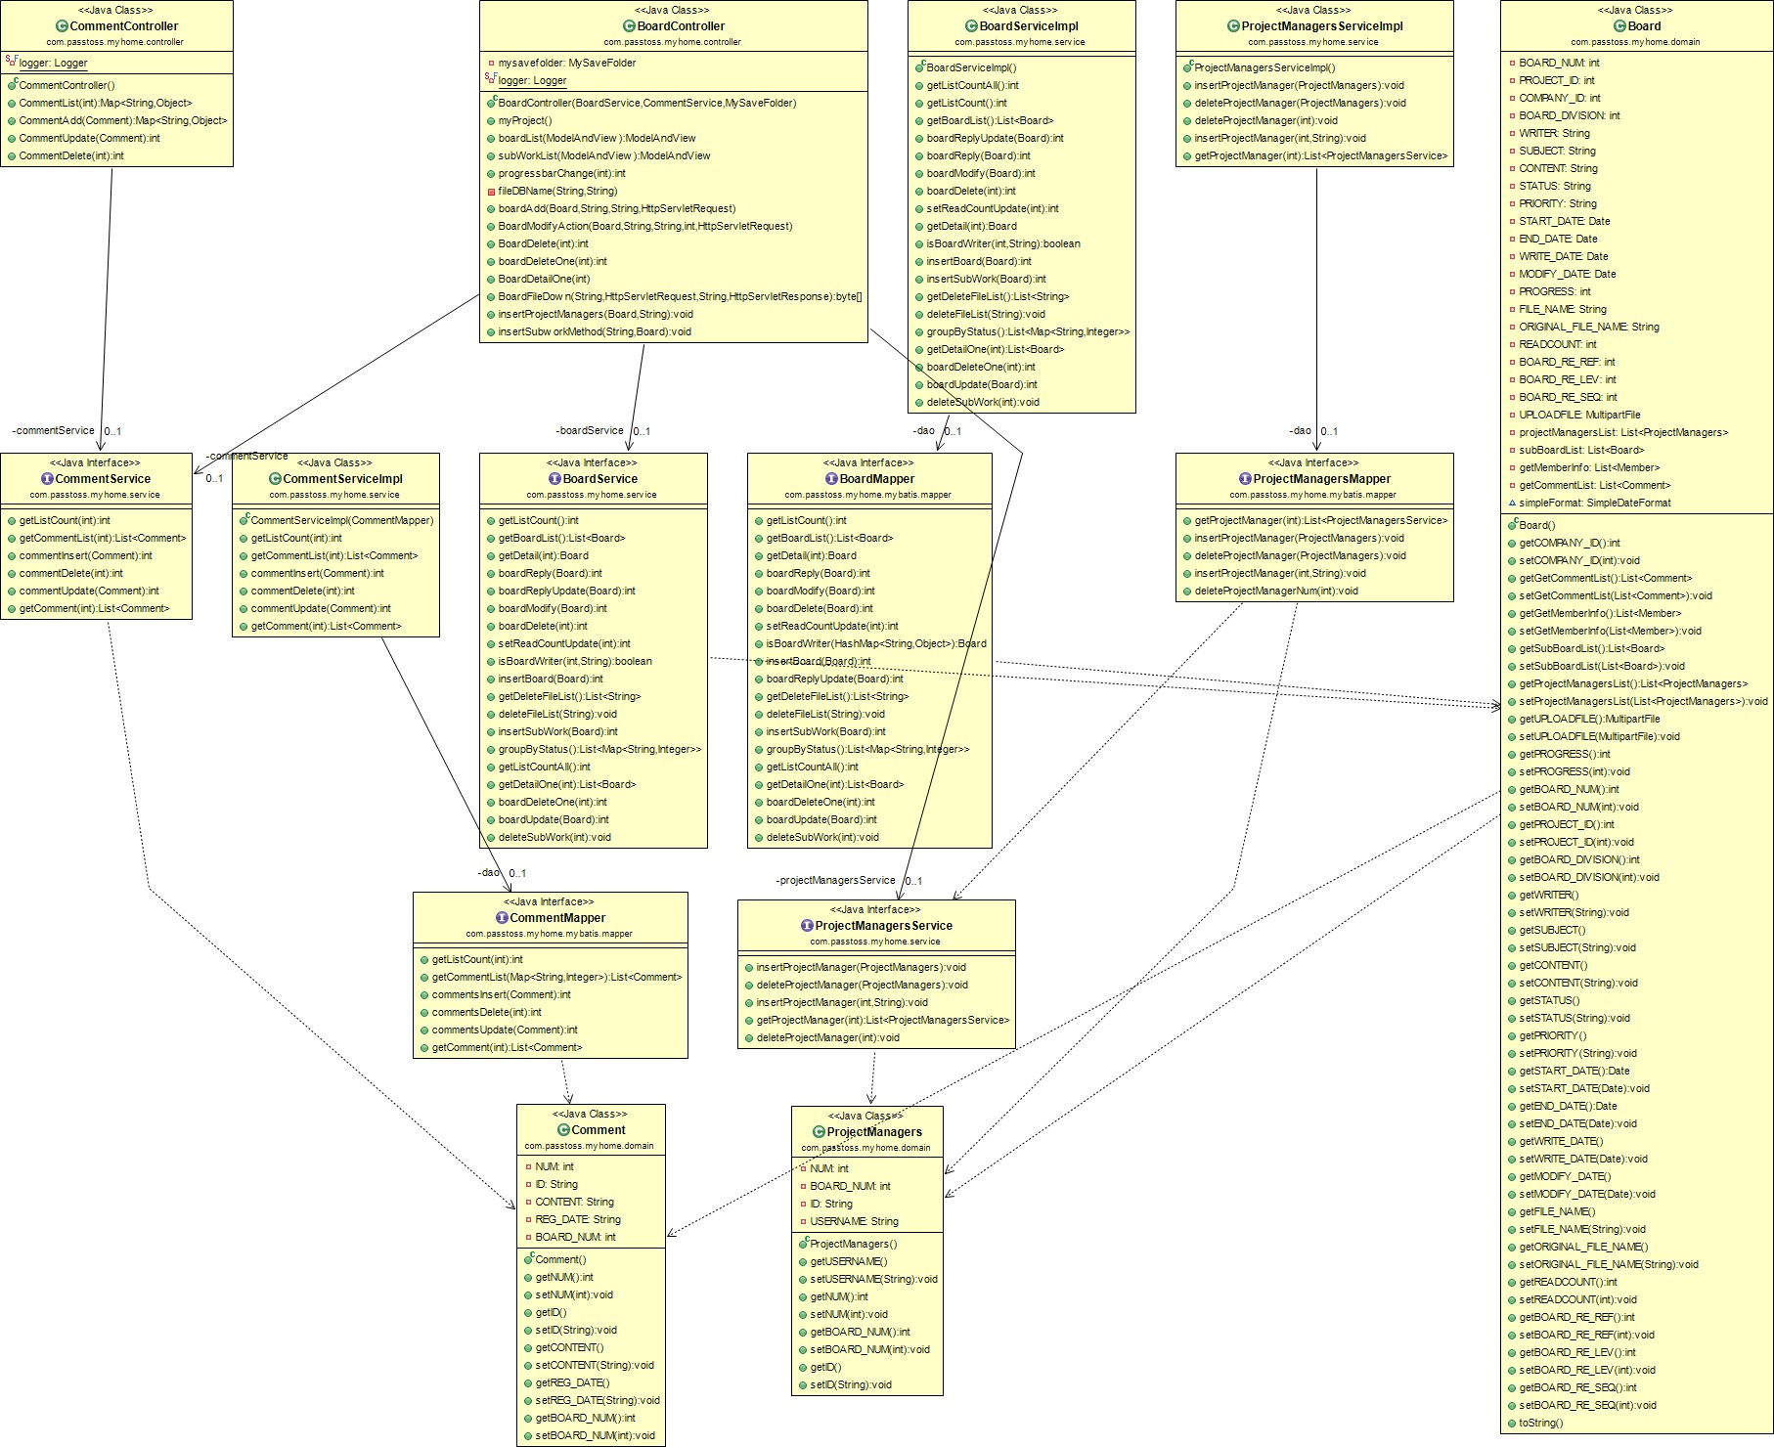
클래스 다이어그램(eUML2) - 게시판
프로젝트
작 성 자

Slide 18
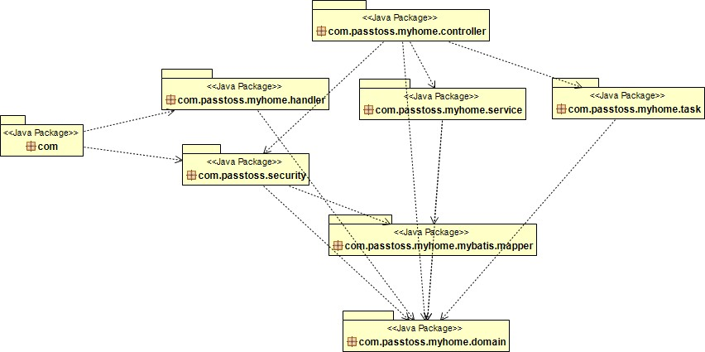
패키지 관계도(eUML2)
프로젝트
작 성 자

Slide 19
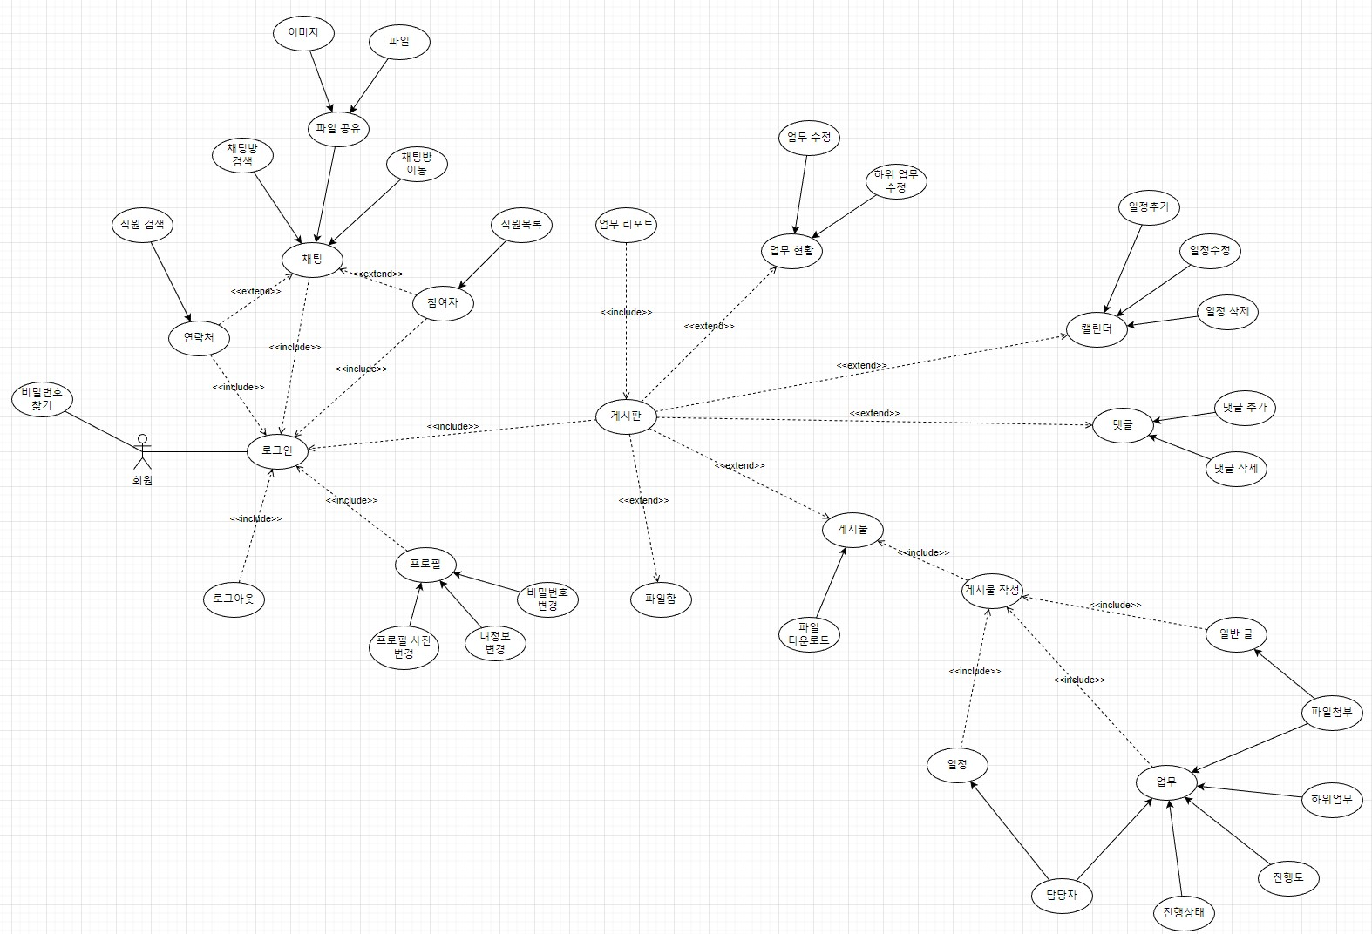
유스케이스 다이어그램(Star UML)
– 사용자
프로젝트 passtoss
작 성 자 염재영

Slide 20
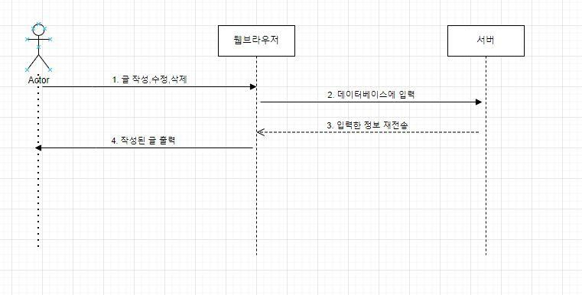
메인화면(게시판) 시퀀스 다이어그램
프로젝트
작 성 자

Slide 21
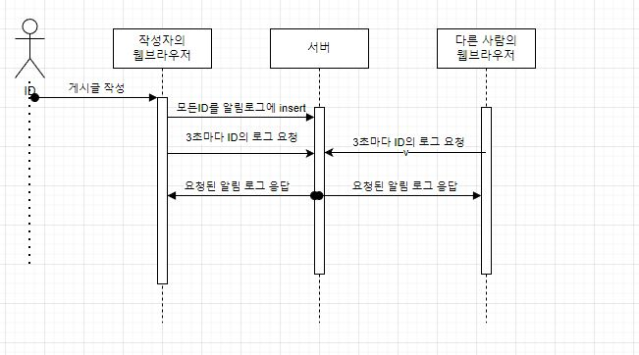
알림 시퀀스 다이어그램
프로젝트
작 성 자

Slide 22
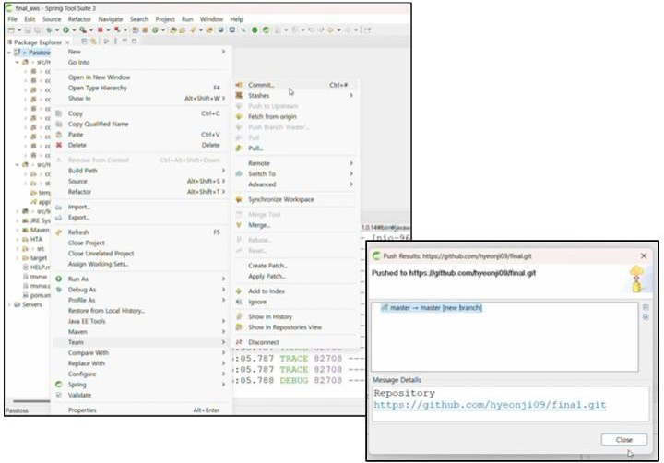
AWS로 프로젝트 배포하기
프로젝트
실행화면
세부내용

Slide 23
AWS로 프로젝트 배포하기
프로젝트
1. sts에서 github commit & push

Slide 24
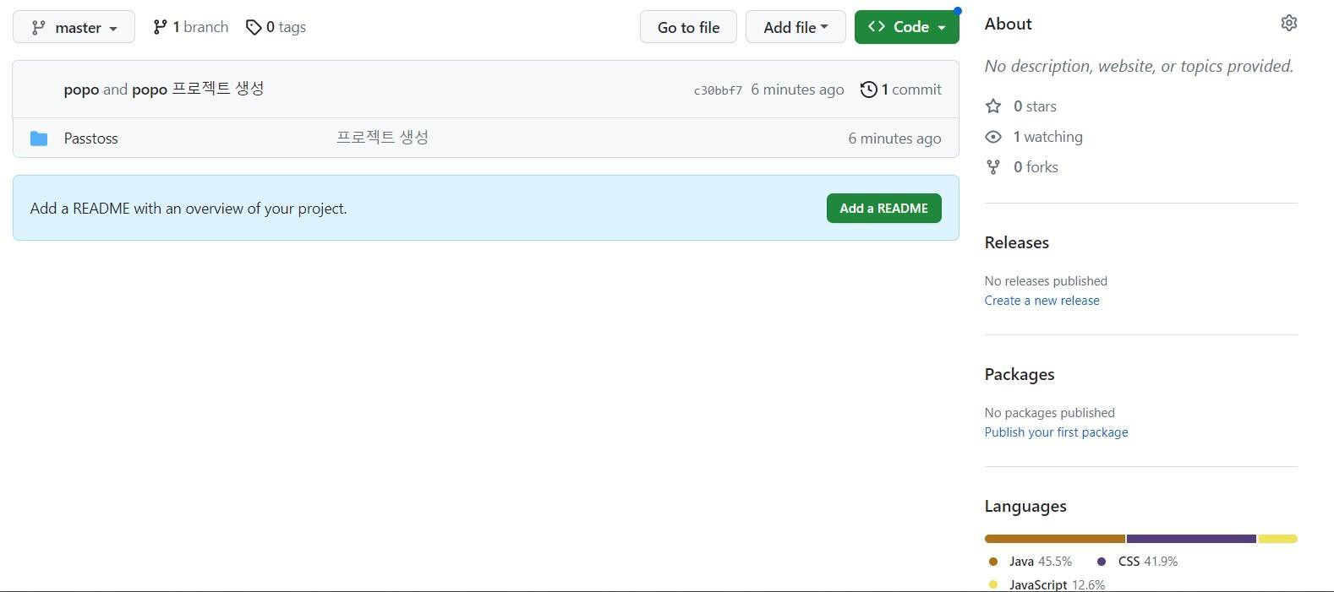
AWS로 프로젝트 배포하기
프로젝트
실행화면 | 세부내용
 | 2. github에 프로젝트 upload 성공

Slide 25
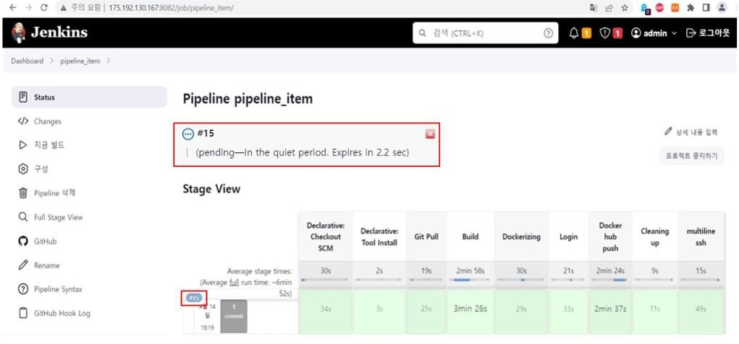
AWS로 프로젝트 배포하기
프로젝트
실행화면 | 세부내용
 | 3. Webhooks 이용해서 젠킨스 Pipeline 빌드

Slide 26
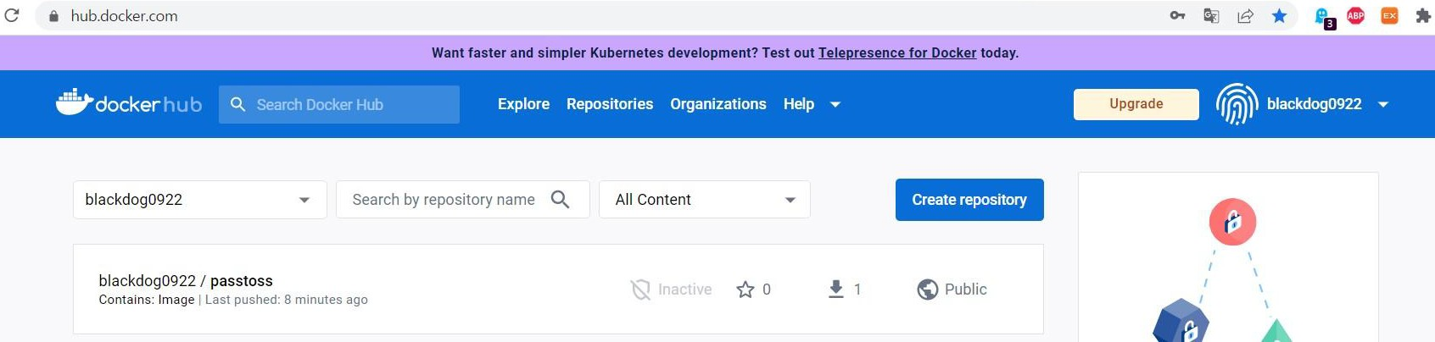
AWS로 프로젝트 배포하기
프로젝트
실행화면 | 세부내용
 | 4. Dockerhub에 이미지 업로드

Slide 27
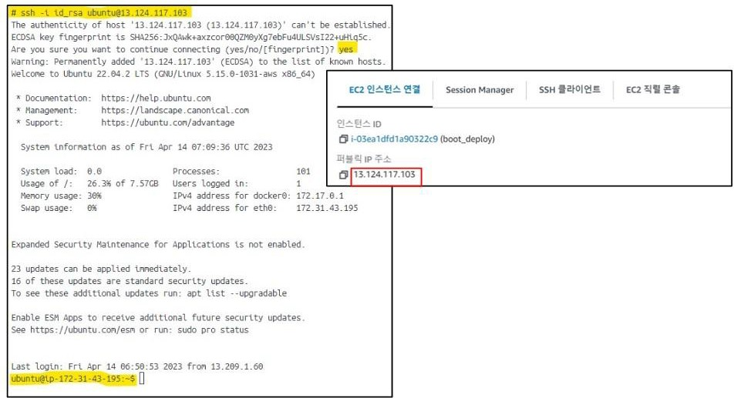
AWS로 프로젝트 배포하기
프로젝트
실행화면 | 세부내용
 | 5. EC2 젠킨스 연결

Slide 28
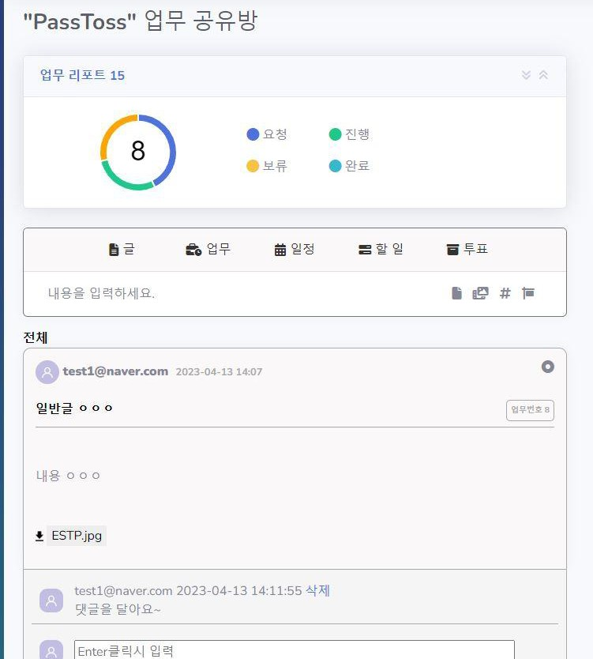
화면이름 | 작성자 | 파일명
게시판 - 메인 | 염태근 | boardindex.jsp
실행화면 |  | 세부내용
 |  | 게시판 요청 수치를 가져와 그래프화 일반글 작성과 업무글 작성 가능

Slide 29
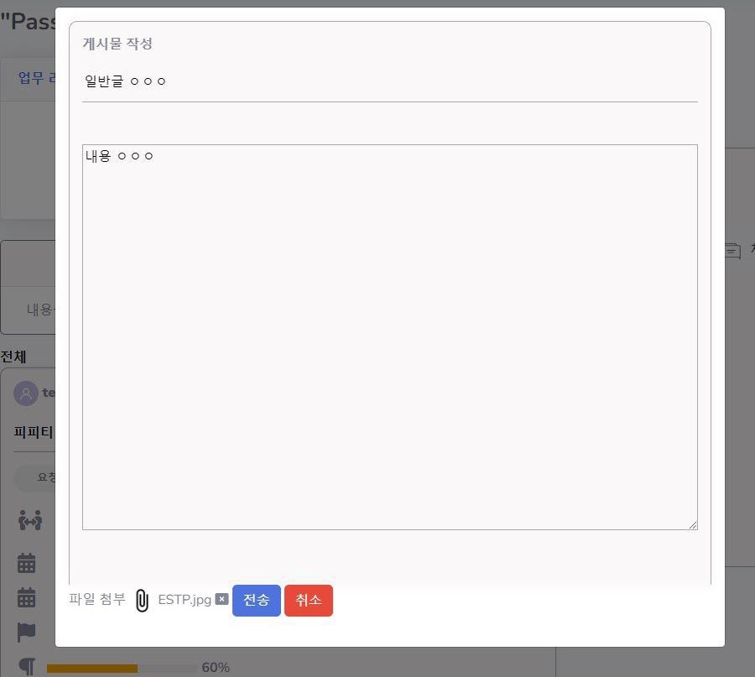
화면이름 | 작성자 | 파일명
게시판 - 일반글작성 & 수정 | 염태근 | boardwritedivision1.jsp
실행화면 |  | 세부내용
 |  | 제목과 내용이없으면 return 파일첨부시 난수화하여 이미지 저장 작성 완료 시 main에 ajax를 이용해 즉시출력

Slide 30
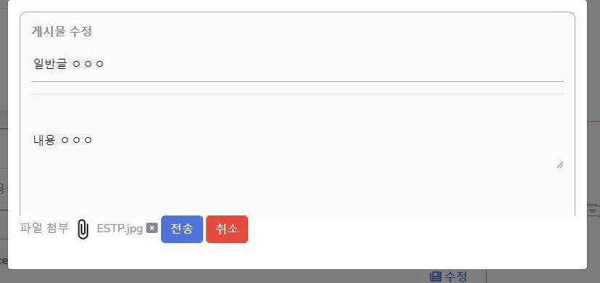
화면이름 | 작성자 | 파일명
게시판 - 일반글수정 | 염태근 | boardupdatewrap.jsp
실행화면 |  | 세부내용
 |  | ajax를 통해 게시글을 업데이트창에 호출 수정완료 시 ajax를 이용해 메인에 즉시 출력

Slide 31
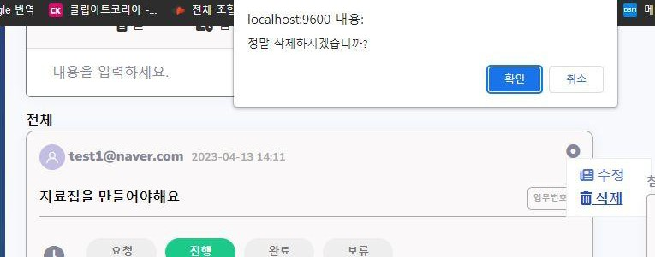
화면이름 | 작성자 | 파일명
게시판 - 글삭제 | 염태근 | boardindex.jsp
실행화면 |  | 세부내용
 |  | confirm을 이용해 삭제 ajax를 이용해 main에서 즉시 제거

Slide 32
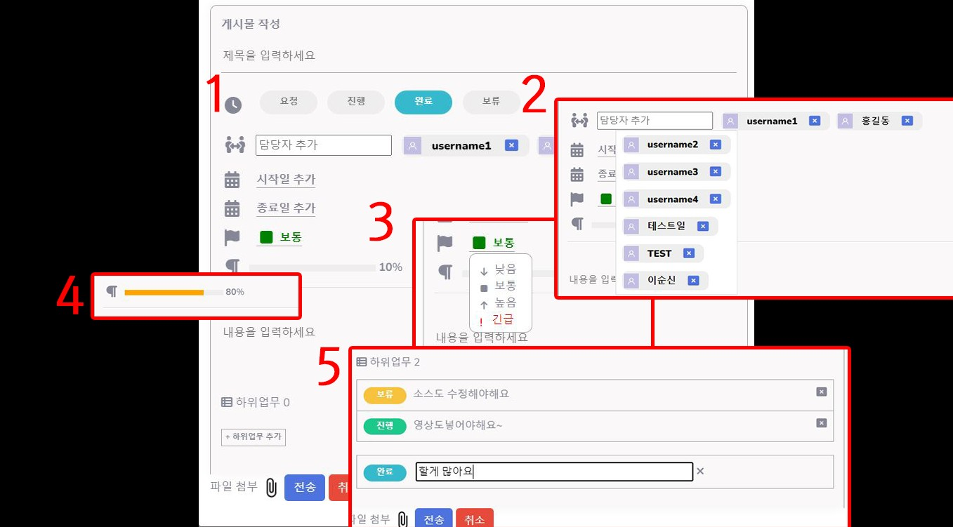
화면이름 | 작성자 | 파일명
게시판 - 업무글 작성 | 염태근 | boardwritedivision2.jsp
실행화면 |  | 세부내용
 |  | 제목과 내용이 비었을 시 return false 진행상태 선택 member테이블의 id와 이름을 가져와서 projectmanagers테이블에 각각 추가(이미 등록시에는 select에서 제외) 우선순위를 선택 진행도 체크 하위업무(추가업무) 추가 글 작성시 ajax를 이용해 메인에 즉시 출력

Slide 33
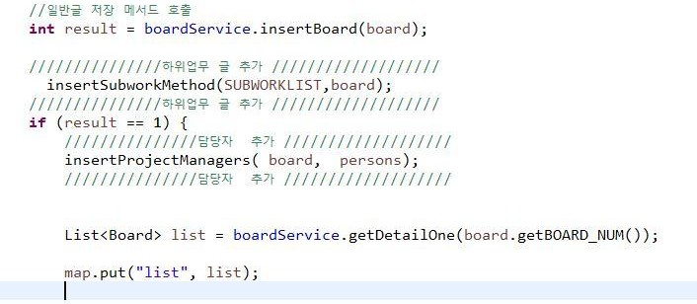
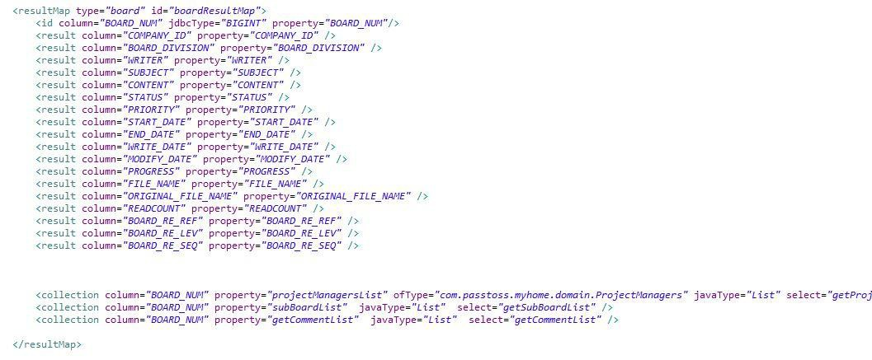
화면이름 | 작성자 | 파일명
게시판 - 업무글 작성 코드 | 염태근 | boardwritedivision2.jsp
실행화면 |  | 세부내용
 |  | 게시물 작성 시 insert할 때 담당자,게시글, 하위업무를 한번에 insert 하는데 rollback과 commit 을 사용해서 트랜잭션을 만들어줘야 할 필요가 있어보임 게시글 조회를할 때 mybtis에서 담당자,게시글,댓글,하위업무를 한번에 select 하는 resultmap과 collection

Slide 34
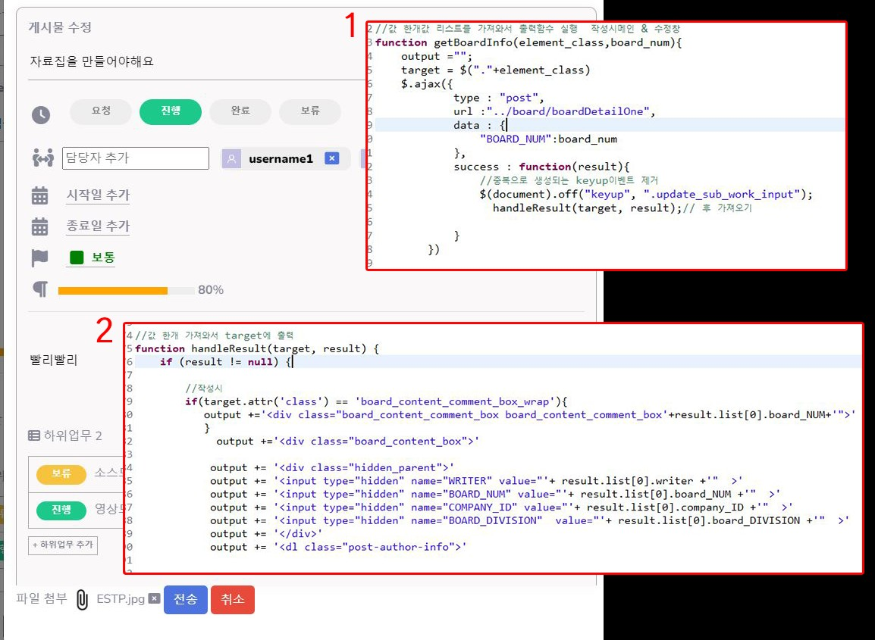
화면이름 | 작성자 | 파일명
게시판 - 업무글 수정 | 염태근 | boardupdatewrap.jsp
실행화면 |  | 세부내용
 |  | 수정 클릭시 수정창을 호출 하고 선택된 게시판의 정보를 가져오는 ajax 나온 결과값으로 수정창에 정보 입력

Slide 35
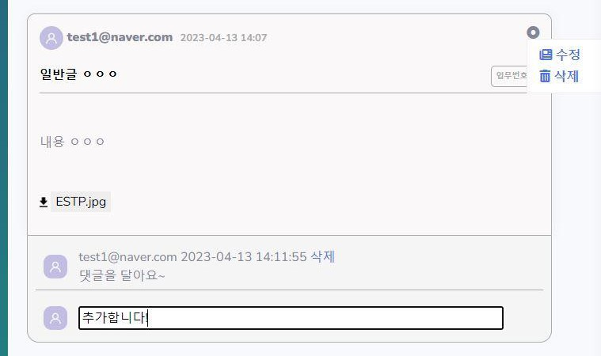
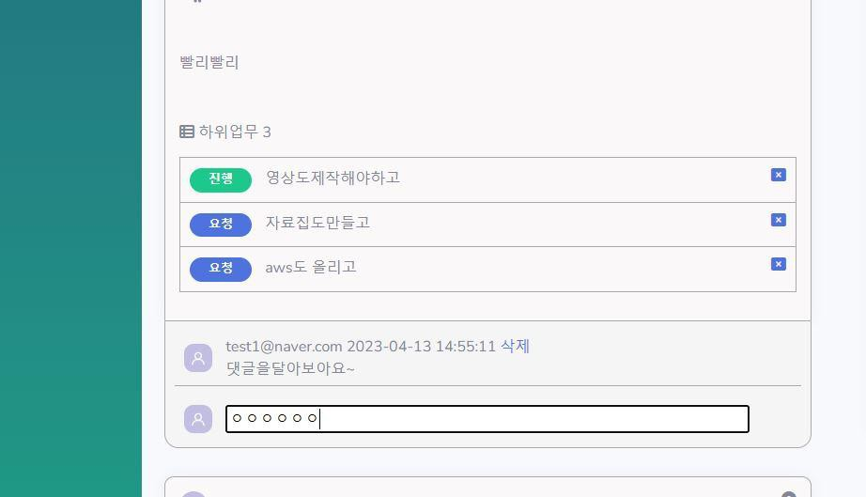
화면이름 | 작성자 | 파일명
게시판 - 댓글 작성 및 삭제 | 염태근 | boardindex.jsp
실행화면 |  | 세부내용
 |  | 메인에 있는 글에 댓글 작성시 ajax를 이용해 즉시 출력 삭제시 ajax를 이용해 즉시 삭제

Slide 36
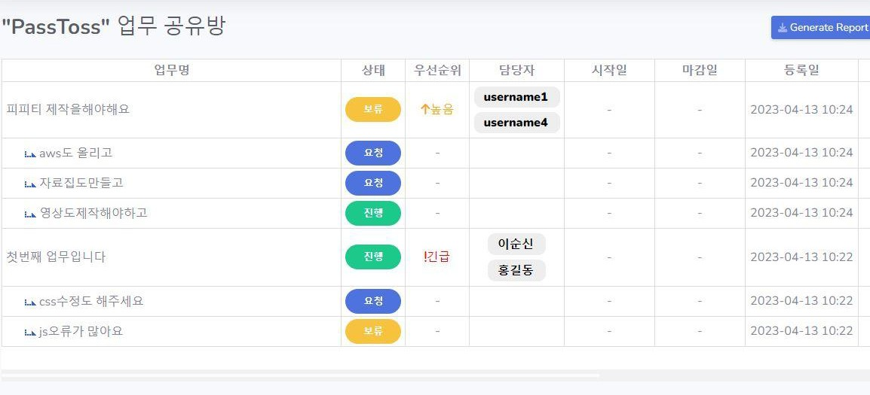
화면이름 | 작성자 | 파일명
업무현황페이지 | 염태근 | subwork.jsp
실행화면 |  | 세부내용
 |  | 출력형태를 계단형으로 출력 (가독성) 게시물 클릭시 수정창이 출력되어 수정가능

Slide 37
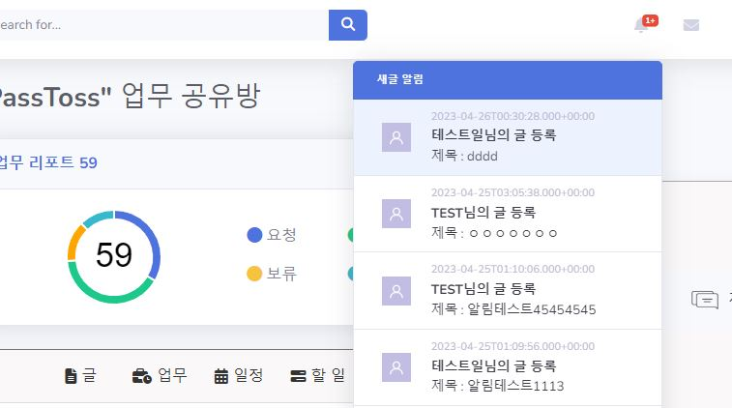
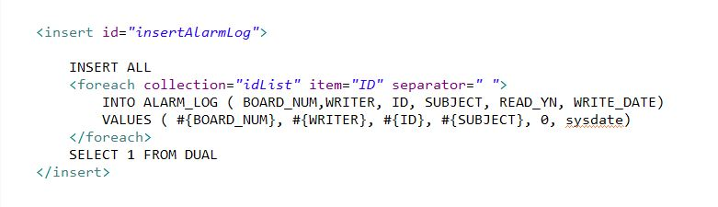
화면이름 | 작성자 | 파일명
알림 | 염태근 | subwork.jsp
실행화면 |  | 세부내용
 |  | 글 작성시 알림테이블에 로그가 쌓입니다게시물 클릭시 수정창이 출력되어 수정 테이블의 속성이 많고 복잡하다면 정규화를 해야하지만 작은 프로젝트에서는 불필요하다 판단해 같은회사정보를 가지고있는 ID를 전체가져와 한번에 insert했습니다. 쌓인 알림로그를 3초마다 새로 불러와 표시해줍니다. 다른브라우저가 보이지않지만 글을 작성중입니다 다른 계정으로 글을 작성하고 알림이 갱신되는걸 확인합니다.

Slide 38
기능 시연 영상
프로젝트
작 성 자

